Slide 1
Отчет о прохождении практической подготовки
Федеральное государственное внебюджетное образовательное учреждение высшего образования «Красноярский государственный медицинский университет имени профессора В.Ф. Войно-Ясенецкого»
Министерства здравоохранения Российской Федерации
Фармацевтический колледж
33.02.01 Фармация
код наименования специальности
МДК 03.01 Организация деятельности аптеки и ее структурных подразделений.
наименование междисциплинарного курса (дисциплины)
Студент, группа |  | Закаличная Д.Д 307
 |  | ФИО
Преподаватель |  | Казакова Е.Н
 |  | ФИО
Красноярск, 2022

Slide 2
Знакомство со структурой аптечной организации

Slide 3
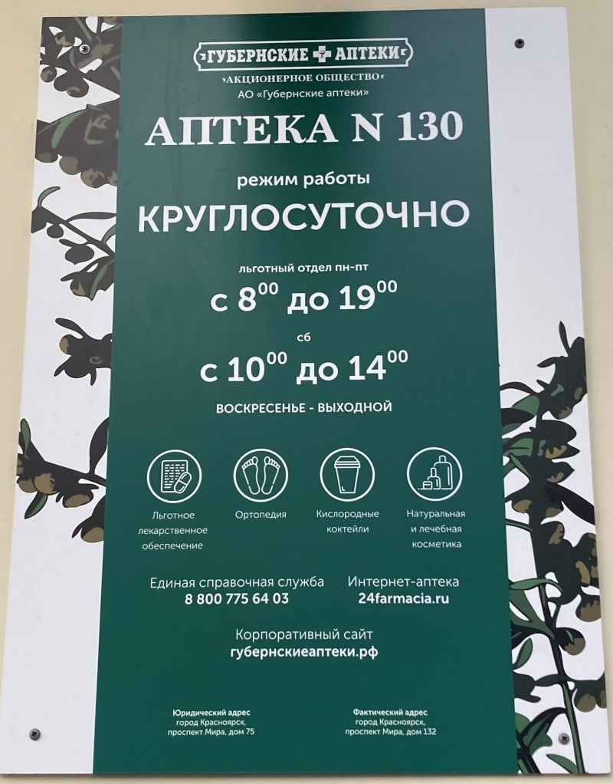
Вывеска аптечной организации

Slide 4
Торговый зал

Slide 5
Косметический отдел

Slide 6
Отдел льготного отпуска лекарственных средств и изделий медицинского назначения

Slide 7
Помещения аптеки: Материальная комната№1

Slide 8
Материальная комната№2

Slide 9
Материальная комната№3

Slide 10
Материальная комната№4

Slide 11
Кабинет заведующей аптеки

Slide 12
Рабочее место фармацевта

Slide 13
Информационный стенд

Slide 14
Санитарный режим в аптечной организации

Slide 15
Шкаф для хранения уборочного инвентаря

Slide 16
Промаркированный уборочный инвентарь

Slide 17
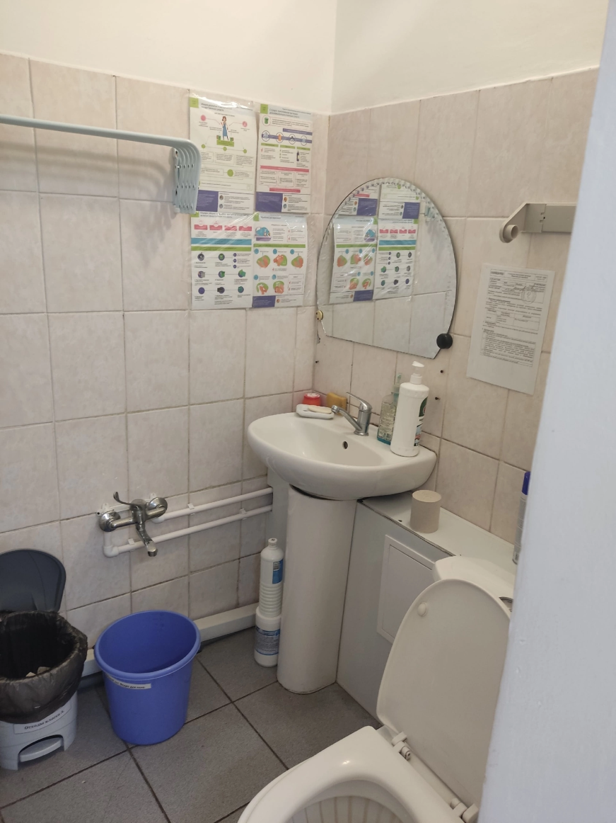
Санузел

Slide 18
Фармацевт в санитарной одежде

Slide 19
Административно-бытовая зона

Slide 20
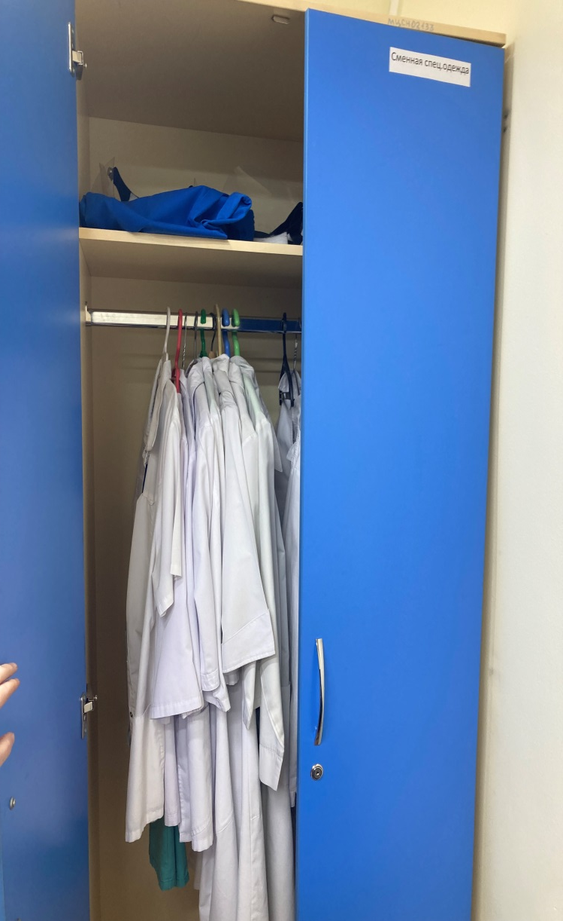
Зона хранения верхней и санитарной одежды

Slide 21
Организация хранения товаров аптечного ассортимента

Slide 22
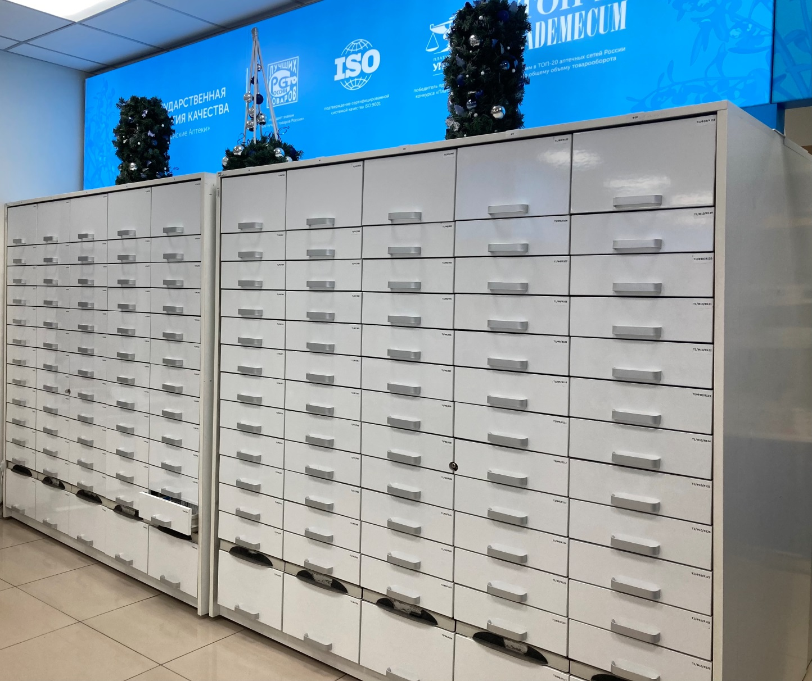
Помещения для хранения аптечных товаров

Slide 23
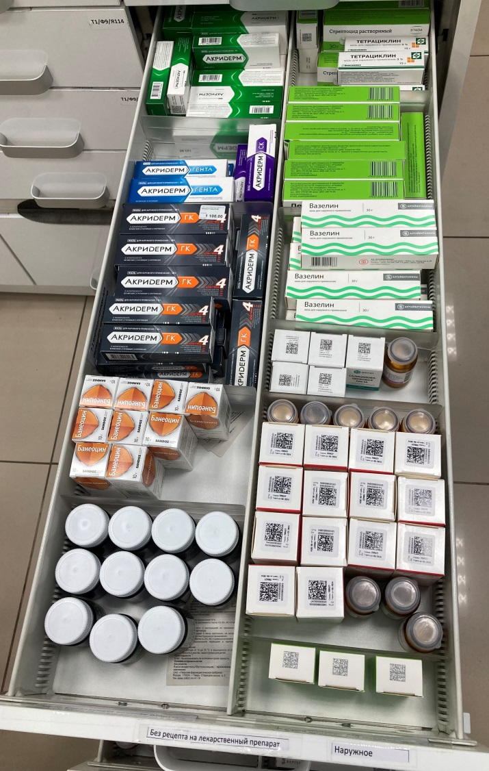
Шкафы для хранения наружных лекарственных препаратов

Slide 24
Шкафы для хранения внутренних лекарственных препаратов

Slide 25
Шкафы для хранения лекарственных препаратов для инъекций

Slide 26
Шкафы для хранения перевязочного материала

Slide 27
Шкафы для хранения ЛРС

Slide 28
Шкафы для хранения парафармацевтической продукции

Slide 29
Шкафы для хранения огнеопасных веществ

Slide 30
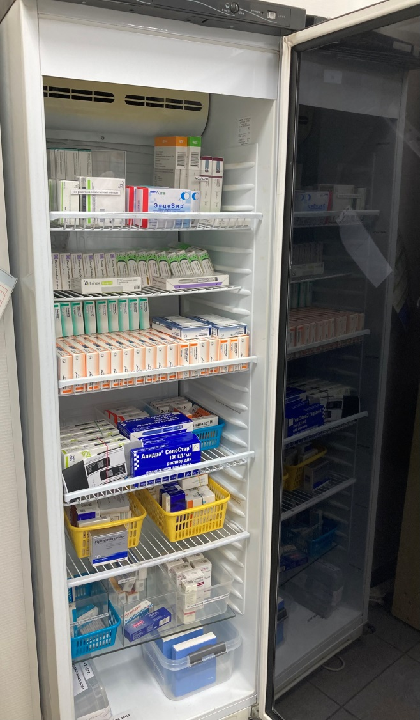
Холодильник

Slide 31
Карантинная зона хранения лекарственных препаратов
Зоны для хранения фальсифицированных, недоброкачественных, контрафактных ЛП, а также ЛП с истекшим сроком годности

Slide 32
Тара для сбора отходов группы А

Slide 33
Спасибо за внимание!

